Slide 1
新模版消息功能要求
2017-05-16

Slide 2
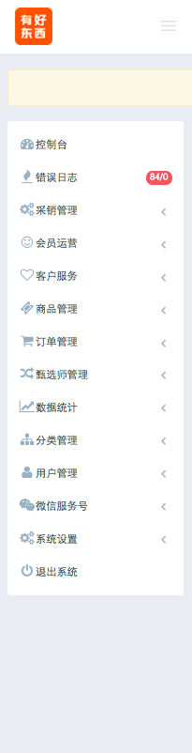

userid，逗号隔开
标题：
波姐／老会员／优惠券
可展开编辑
电子券到账提醒
参团成功提醒
前缀
亲爱的#usernickname#，好久不见。上次买的#last_order#可还满意？给你塞了个#coupon_amount＃元无门槛优惠券，等你把好东西带回家
用户最近一次买的商品简称
coupon整数位
电子凭证
＃coupon_amount＃元
两位小数
橘色
兑换产品
全场通用
可用数量
1 个
有效期限
2017-05－15至2017－05－31
适用范围
无订单金额限制，直接购买及团购均可使用
后缀
有好东西，为你的生活挑出最好的品质
退订回复TD，点击查看优惠券>>
橘色
配置
优惠券金额
URL
coupon_amount
保存
发送

Slide 3
user_id，逗号隔开
标签：
波姐／老会员／推新品
可展开编辑
电子券到账提醒
参团成功提醒
前缀
亲爱的#usernickname#，上次买的#last_order#可还满意？ 您的甄选师#leader_name#近日添加了新甄选的产品#product_abbrev#， 您可以在TA的甄选页面查看并享受会员价
用户最近一次买的商品简称
产品简称
团购商品
＃product_name#
产品名称
橘色
参团时间
2017-05-17
后缀
有好东西，为你的生活挑出最好的品质
退订回复TD，点击查看甄选页面>>
橘色
配置
产品编号
URL
item_id
保存
发送

Slide 4
推送追踪
序号 | 标题 | 推送时间 | 推送人数 | 推送成功人数 | 优惠券激活／产品链接访问 | 详情 | 推送人
链接到推送的详细内容，（之前页面／前页面总结）
内容

Slide 5
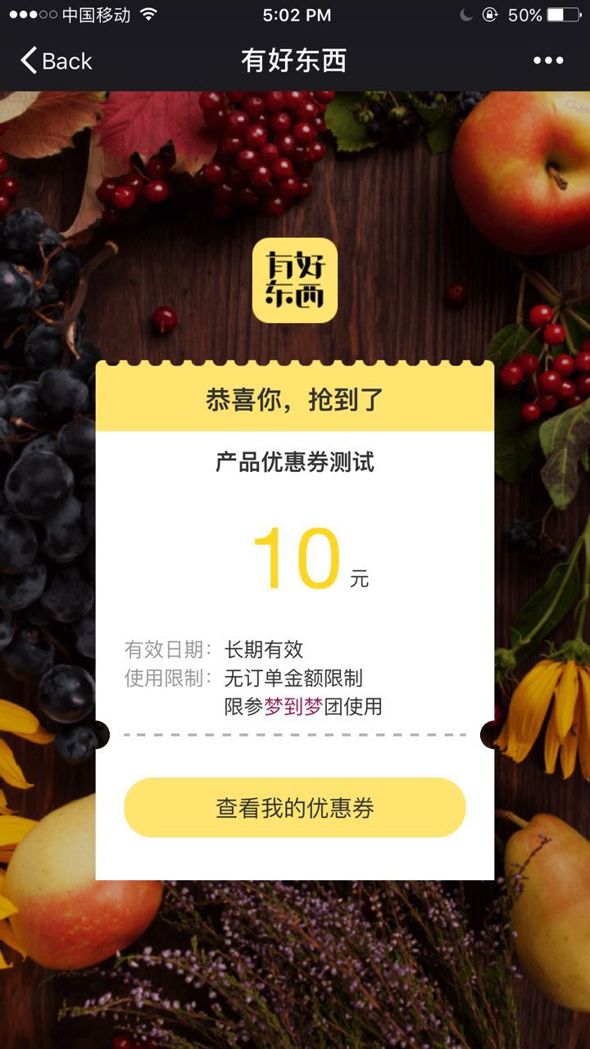
优惠券抢到页面逻辑
图A
图B
若该用户不是会员（没有甄选师）－> 不显示商品入口选项，保留原设计（图A）
若该用户是会员（已有甄选师）－> 显示商品入口选项，新设计（图B）
去逛逛好东西

Slide 6
测试环境模版ID
模版 | ID
电子券到账提醒 | J3H58J4UJF49BUZpElzqcdM3wUQhL9wiD3pGKEztcLg
参团成功提醒 | HdhltR7I3I2myndsQHjnY8XwqLijDBc6UEnTskJVIp0

Slide 7
正式环境模版ID
模版 | ID
电子券到账提醒 | VTq5rtuGBLkBccqwNMXX7p-skDifc2hjR-L5IJGA9Bg
参团成功提醒 | HyD2Bwxy5klA6J38-bSJ8hwCeSOY8kNNreLRxIevCP0

Slide 8
数据库添加用户推送标签
User_id | 推送次数 | 是否退订

Slide 9
退订功能
若用户回复“TD”或“Td”或“td”或“退订”：
平台回复信息“XX”
今后不再推送流失用户模版消息

